Slide 1
Организация социокультурной деятельности с обучающимися группы риска в образовательном пространстве
Выполнила: Чуева Светлана Николаевна, социальный педагог МБОУ «Средняя школа № 1» города Смоленска
Notes:
Обеспечение профессионализма и высокой квалификации при работе с каждым ребенком
1

Slide 2
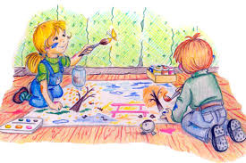
У каждого человека есть задатки, дарования, талант к определенному виду или нескольким видам деятельности. Как раз эту индивидуальность и надо распознать…
В.А. Сухомлинский
Notes:
Обеспечение профессионализма и высокой квалификации при работе с каждым ребенком
2

Slide 3
Школа– социокультурный центр – это:
гражданская школа, где образование осуществляется на основе общих ценностных ориентаций родителей, учителей, обучающихся;
центр развития, адаптации и социализации обучающихся через деятельностные подходы к воспитанию и обучению обучающихся;
центр развития социальной и культурной жизни микрорайона, влияющий на культурно-образовательный уровень внешней среды;
содружество педагогов, учащихся, родителей, общественности.

Slide 4
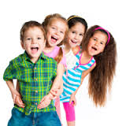
Основные направления социокультурной деятельности
Формирование коммуникативных навыков учащихся, родителей и педагогов;
Реализация социокультурных проектов;
Организация и проведение традиционных мероприятий досугово-познавательного характера для родителей, обучающихся, жителей микрорайона;
Привлечение к сотрудничеству в творческих проектах социальных партнёров.
Notes:
Обеспечение профессионализма и высокой квалификации при работе с каждым ребенком

Slide 5
Дети «группы риска» - это категория детей, которая в силу определенных обстоятельств своей жизни, более других категорий, подвержена негативным внешним воздействиям со стороны общества, ставших причиной дезадаптации несовершеннолетних.
«Для воспитания детей нужен не великий ум,
а большое сердце - способность к общению,
к признанию равенства душ».
С.Соловейчик.
Notes:
Обеспечение профессионализма и высокой квалификации при работе с каждым ребенком
5

Slide 6
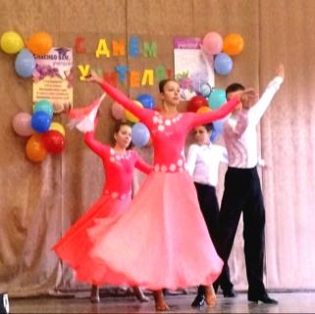
Социокультурная деятельность в образовательном пространстве
Наличие в школе вокального кружка «Музыкальное ассорти», краеведческого кружка «Феникс», кружка «Компьютерная графика», театральной студии «Театр и дети», спортивных секций «Оранжевый мяч», «Быстрее, выше, сильнее», волонтерского движения, представленного отрядом «Радуга добра», СДГО им. Ю,А. Гагарина, дружины юных пожарных (ДЮП), ЮНАРМИИ
позволяет не только аккумулировать
творческий потенциал учащихся
группы риска, но и активно развивать,
становиться инициаторами
проектов различной направленности
и уровней.
Notes:
Обеспечение профессионализма и высокой квалификации при работе с каждым ребенком
6

Slide 7
Благодарю за внимание!
Notes:
Обеспечение профессионализма и высокой квалификации при работе с каждым ребенком
7

